Slide 1

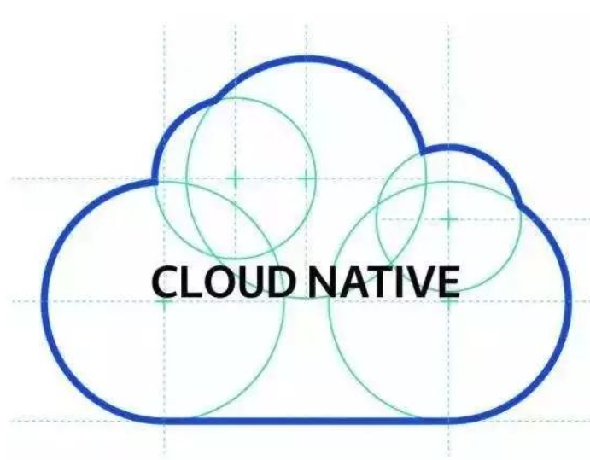
容器技术的应用
1. CI/CD中的容器技术
2. 云原生的容器综合使用

Slide 2
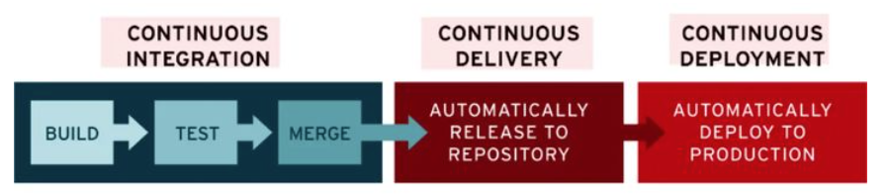
1. CI/CD中的容器技术
概念：
CI
持续集成（Continuous Integration）
CI/CD:是一种通过在应用开发阶段引入自动化来频繁向客户交付应用的方法。
CD
持续交付（Continuous Delivery）
CD
持续部署（Continuous Deployment）
CI
CD
CD

Slide 3


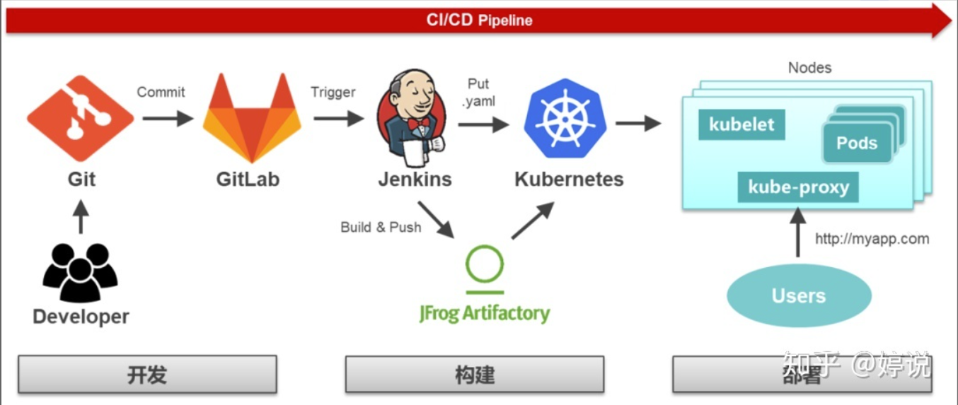
1. CI/CD中的容器技术
在持续交付和持续部署中：
Repository 容器仓库
容器集群管理平台
CI/CD Pipeline使用技术的示例：
容器仓库：
存储容器化应用
容器集群管理平台：
管理及调度向客户提供的应用服务

Slide 4
2. 云原生的容器综合使用
定义：云原生是一种构建和运行应用程序的方法
CLOUD NATIVE = CLOUD + NATIVE
CLOUD
NATIVE
Native表示应用程序从设计之初即考虑到云的环境。
原生为云而设计，在云上以最佳姿势运行，充分利用和发挥云平台的弹性+分布式优势。
Cloud表示应用程序位于云中，而不是传统的数据中心。

Slide 5
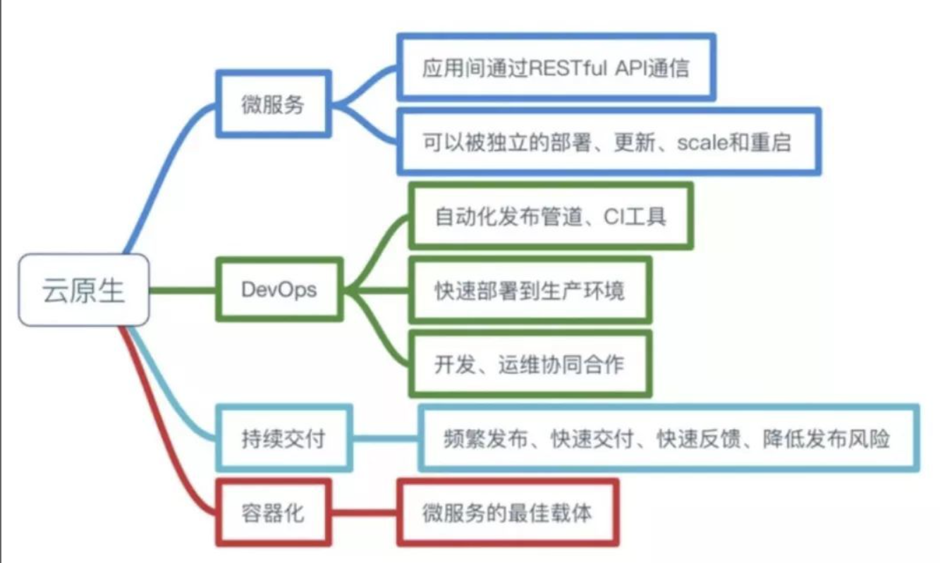


2. 云原生的容器综合使用
云原生的四要素：
容器技术的体现：
云原生的开发方式：
云原生的开发方式采用开源堆栈（K8s+Docker）进行容器化
基于微服务架构提高灵活性和可维护性
借助敏捷方法、DevOps支持持续迭代和运维自动化
利用云平台设施实现弹性伸缩、动态调度、优化资源利用率

Slide 6
容器技术的前景展望
以 Kubernetes 为代表的容器技术，已成为云计算的新界面
重构（Refactor）云计算，加速分布式云管理
围绕云原生应用的高度自动化
应用部署运维，风险防控
边缘计算云原生，即云原生与边缘计算相融合
“云边一体”
云原生驱动数据变革是新主题
Kubernetes再拓展（精细调度、弹性数据任务等）

